Slide 1
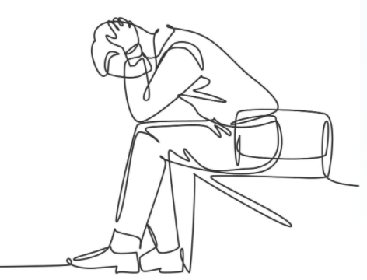
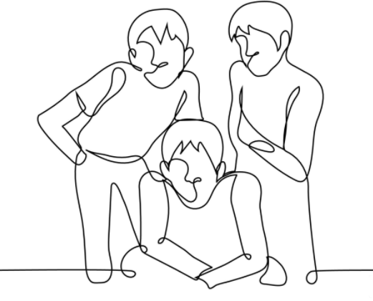
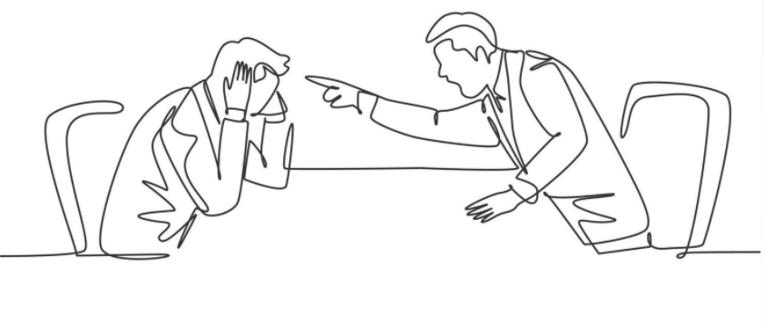

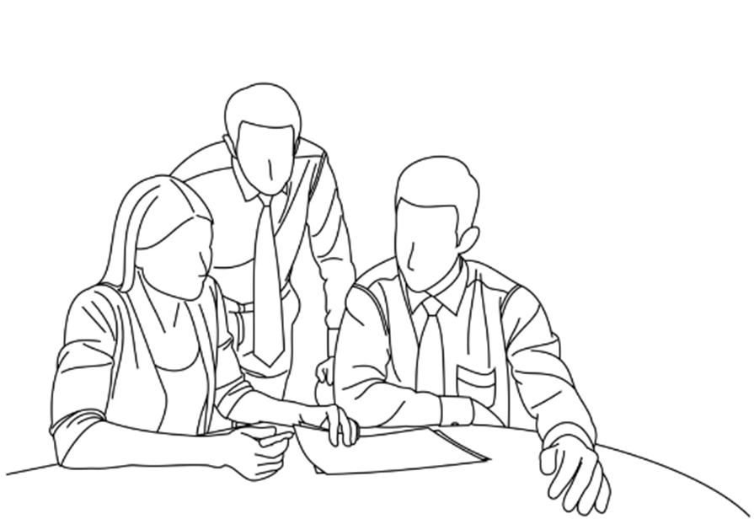
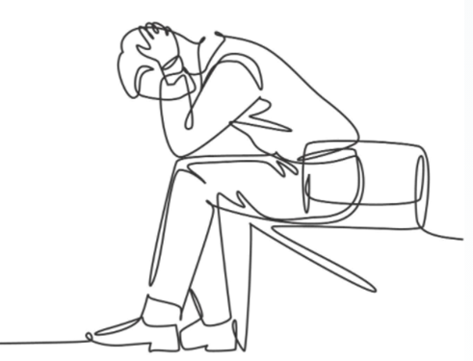
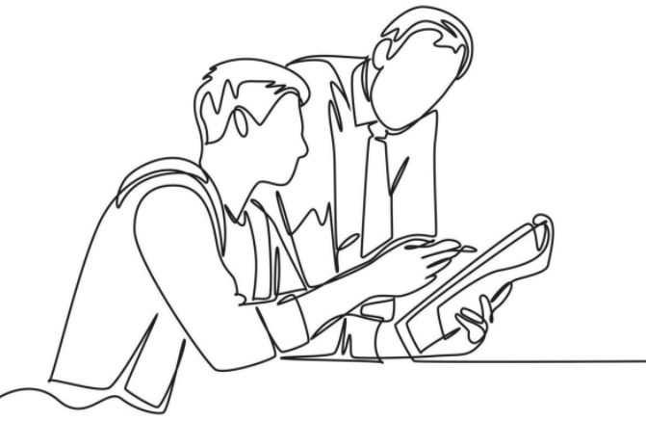
J’ai eu 3 /20…
Pourtant j’avais révisé
Tu n’arriveras jamais à rien dans la vie avec des notes pareil !!! Monte dans ta chambre pour réviser !
T’es trop nul !!!
Moi j’ai eu 16/20
Haha !!! Moi j’ai eu 14/20 sans réviser
Pardon papa…
___________________________________________________________________________________________________
J’ai eu 3 /20…
Pourtant j’avais révisé
Ce n’est pas grave mon fils. On va voir pour prendre des cours particuliers pour t’aider
Je peux t’aider à réviser, si tu veux ? Les amis ça s’entraident
Regardons tes erreurs pour mieux comprendre

